Slide 1
ИГРОВЫЕ МЕТАПРЕДМЕТНЫЕ ПОГРУЖЕНИЯ КАК ТЕХНОЛОГИЯ ДЕЯТЕЛЬНОСТНОЙ ИГРОВОЙ ПЕДАГОГИКИ (мыследеятельностной педагогики)
Рывкин А.А.,
директор ГОУ ЦО №1811 «Измайлово» (Москва)
Губанов А.Ю.,
заместитель директора
ГОУ ЦО №1811 «Измайлово» (Москва)

Slide 2
Повестка дня.
1. Нормальным и правильным является такое образование, которое учит действовать за границами того материала, тех задач и ситуаций, которые были «пройдены» (освоены) учеником.
2. Школа (КУС и предметные методики этого не делают)
3. Противоречие идеалов и требований – средств и условий. Необходимость качественно новых технологий, потенциал КУС и совершенствования предметных методик исторически исчерпан.
Требования к качественно новой технологии:
1. Содержание деятельностного и метапредметного типа, потенциал системного влияния на школу.
2. Формирует новые учительские компетенции.
3. Является модульной, отделимой и координируемой с КУС.

Slide 3
Источники и микроистория ИМП
Мыследеятельностная педагогика (МД-педагогика)
в новейшей отечественной истории имеет два корня:
системо-мыследеятельностная методология (СМД) – Г.П.Щедровицкий и ММК, ОДИ
теория учебной деятельности и система развивающего обучения Д.Б.Эльконина - В.В.Давыдова (РО).
В МД-педагогике разработан метод метапредметных игровых погружений (ООДИ, игровых образовательных сессий ИОС)
ИОС сочетает элементы постановки учебной задачи (РО) и элементы ОДИ (СМД-методология). Проведено более 300 ИОС в различных школах РФ. Большая часть – в ЦО «ИЗМАЙЛОВО»
Рассматривается опыт двух ИОС: решение математических задач и моделирование в естествознании

Slide 4
Типовая форма: место и время, участники, формы и ритм работы, примеры тематического содержания, исходная ситуация работы и её связь с культурой и историей, предметное и мета-предметное содержание образования. «Встроенность» в образовательный процесс, 4 сессий в учебном году, 5 - 11 классы = 20 -24 игры в год – учитель, ученик-ученик.
Внешнее описание системы работы
ИМП 1
ИМП 2
ИМП 3
ИМП 4
Учебный процесс в стандартной форме (КУС)

Slide 5
Принципы ИМП:
Знание не дается в готовом виде…
Оно строиться в самостоятельной деятельности учащегося (совместно с учителем на базе самостоят. проб и обобщений)
Принцип рефлексии против принципа проб и ошибок. На 1 действие – 9 частей критического осмысления. С переходом к мышлению (обобщению, идеализациям, схематизации, моделям).
Игра как особое пространство и режим.
Авторитетов нет, ошибок нет. Воланчик должен летать. Должен быть момент реальной острой дискуссии между взрослыми
КМД - выход в область незнаемого для всех – у взрослых своя зона поиска – методическая, полицелевой и полипозиционный характер Д (МД). Участие не-учителей
Погружение. Рассол. Развертывание. Дохождение до предела
Разновозрастное….
Деятельностная дидактика (средств) .

Slide 6
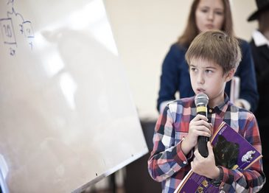
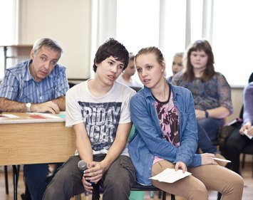
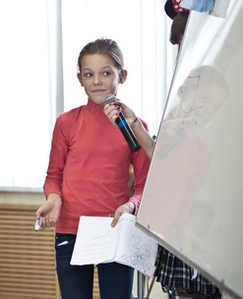
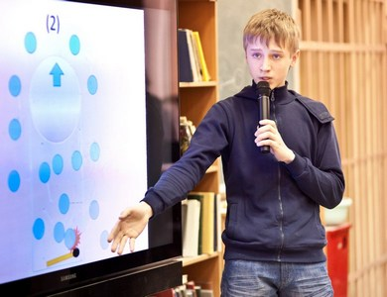
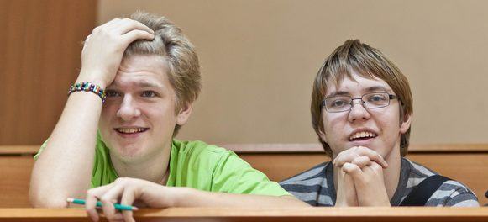
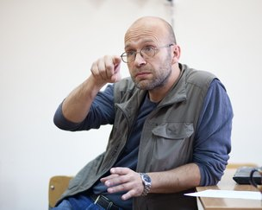
Игра…

Slide 7
Примеры
Игра ● Что могут весы рассказать об уравнении ●
Ситуация: законы алгебры - набор необъяснимых правил… Ошибки…
Цели: 1). Изобретение учащимися элементов формального языка как средства решения незнакомых уравнений и освоение общих способов решения.
2).Освоение метапредметных средств работы (схематизация, моделирование).
Конкретная дидактическая идея. Принцип уравнивания «материализуется» на модели весов («идеальные весы»), положительные числа – «грузики», тянущие вниз,отрицательные –противоположны по действию, (наполненные гелием шарики). При этом любые отношения известных и неизвестных величин можно «проиграть» на весах видимым образом.
Линия усложнения предметного материала: от простых уравнений к сложным (в т.ч. с отрицательными коэффициентами) и далее к системам уравнений с двумя неизвестными. За 3дня учащиеся 4-го кл. научаются решать системы уравнений с двумя неизвестными, могут объяснить, как это делается своему товарищу или взрослому.
Деятельностный смысл введения модели весов. Сложный пример, с неизвестным способом решения решается на модели. Затем – перевод в алгебраическую форму. Действия в двух планах: преобразование уравнения и преобразование на модели.

Slide 8
Примеры:
Игра ● Что могут весы рассказать об уравнении (продолжение) ●
Деятельностный смысл введения модели весов. Алгебра выступает как язык, элементы и правила которого учащийся строит ясным, контролируемым для него самого образом. Язык алгебры получает обоснование в языке модели. Далее модель используется для решения сложных случаев, как источник идей решения, для самопроверки и т.д.
Метапредметное и утилитарное. Значение метапредметного не в том, что учащихся можно быстро научить решать задания целого раздела математики, используя модель весов. В данном случае:
- демонстрация возможности сделать невидимое видимым за счет модели,
- идея возможности многих языков для описания и преобразования одного предмета,
- возможность конструктивного построения и преобразования языка для различных случаев
имеют фундаментальное значение для всего математического и естественно-научного образования.
Подробнее: www.1811.ru /портфель редакции/библиотека научно-методической литературы

Slide 9
Примеры:
Игра ● Моделирование в естествознании ●
От опыта к объяснительной модели через критику модельных гипотез контр-примерами и экспериментом
Многократные «челночные движения» модель – эмпирический материал
Изменение видения объекта. Рефлексия как механизм различения сущностей, идей, видений в мыслительно-ориентированной работе
Выявление идеальной основы модели за знаковой моделью
Пост-игровая «проверка на дорогах»
Игра ● Искусство понимания ●
Цели
Проблема понимания текста. Гипотеза о «природе» понимания . Принцип объективации понимания на основе метода трансформации текста.
Принципы организации тренингового модуля для работы: а) с письменным и б) коммуникативными текстами.

Slide 10
Вообще, чувство собственности всегда следует поощрять. Люди вечно заявляют о своем праве собственности, что звучит одинаково смешно как на небесах, так и в аду. Мы же должны их в этом поддержать. Основная причина современного вызова целомудрию в представлении людей, что они «собственники» своих тел, этих глубоких и опасных владений, где пульсирует энергия, создавшая миры, куда они помещены без их согласия, откуда их можно извлечь по Вражьей воле. Положение такое, словно отец, из родительской любви, назвал малолетнего принца правителем какого‑нибудь края, которым в действительности управляют мудрые советники, а тот вообразил, что ему на самом деле принадлежат города, леса, урожаи, как принадлежат ему кубики в детской.
Чувство собственности мы порождаем не только при помощи гордыни, но и при помощи сдвига понятий. Мы учим не замечать разного значения притяжательных местоимений — той отчетливой градации, которую нетрудно увидеть, сопоставив выражения «мои сапоги», «моя собака», «моя горничная», «моя жена», «мой начальник» и «мой Бог». Мы учим сводить эти значения к тому, которое присутствует в выражении «мои сапоги». Даже ребенка можно приучить, чтобы он говорил «мой медвежонок» не в смысле «старый, любимый и живой, с которым у меня совершенно особые отношения» (ибо это именно то, чему учит их Враг, если мы не будем бдительны), а «тот, которого я могу разорвать в клочья, если захочу». Что же касается другого конца шкалы, мы приучаем людей говорить «мой Бог» в смысле, не совсем отличающемся от «мои сапоги», то есть имея в виду «Бога, к Которому я взываю на богослужениях» или «у Которого я так хорошо устроился».
А смешнее всего, что «мое» в полном смысле слова человек не может сказать ни о чем! В конце концов отец наш или Враг скажут «мое» обо всем существующем, в особенности — о каждом человеке. Не беспокойся, они еще узнают, кому принадлежит их время, их души и тела, — уж в любом случае не им. В настоящее время Враг с присущим Ему педантизмом говорит «Мое» на том основании, что Он все сотворил. Отец наш надеется тоже в конце концов сказать «мое» обо всем, но по более реалистической причине — потому, что мы победим.

Slide 11
Судьба деятельностной педагогики ?… модули двойного назначения, «педмастарские», дидактическая разработка, тренинговые модули некоторых способностей … Отвоевать место новой форме. ВУЗ, ДО?
СПАСИБО ЗА ВНИМАНИЕ!
www.1811.ru agubanovs@gmail.com

